Slide 1

Fortalecimiento del Trabajo colectivo
Jaime Romero PhD
Especialista Técnico
Programa Sanidad Agropecuaria, Inocuidad y Calidad de los agroalimentos

Slide 2
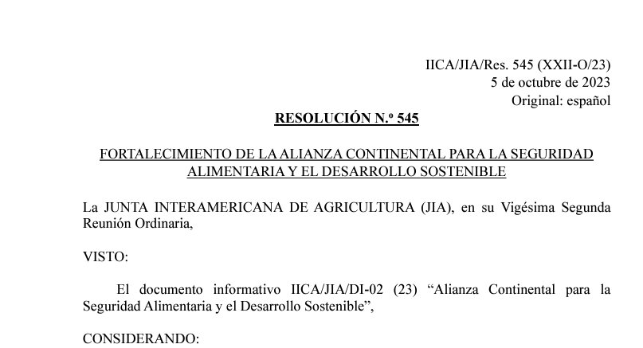
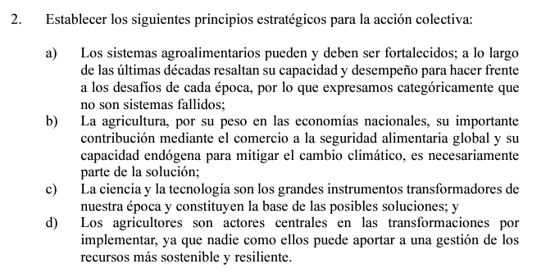
Haga clic para agregar un título
Haga clic para agregar un subtítulo

Slide 3
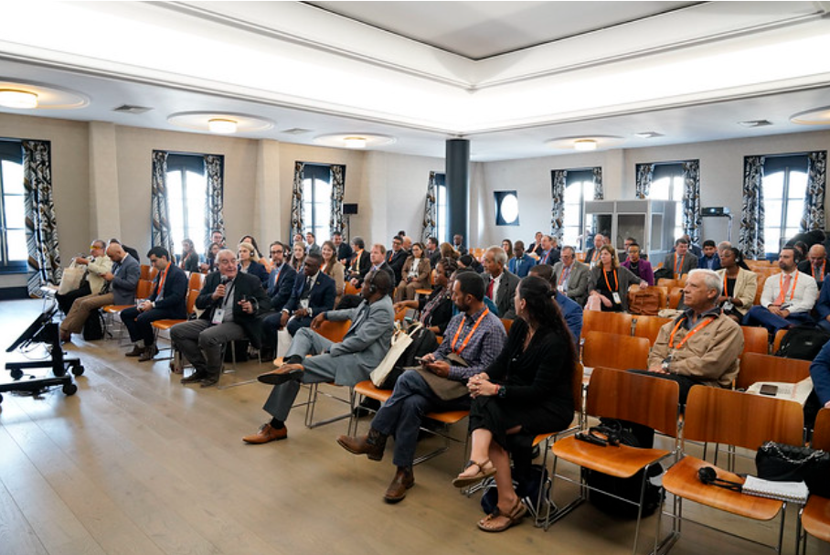

REUNIONES ESTRATEGICAS DE NORMAS
8 AÑOS CONTINUOS. USDA-FAS
Total- 18 reuniones.
Discusión y posiciones conjuntas.
Zonificación
Mercancías seguras
Capítulo FA
Fuente: Fotos WOAH

Slide 4
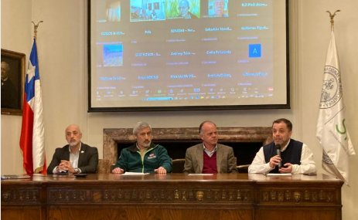
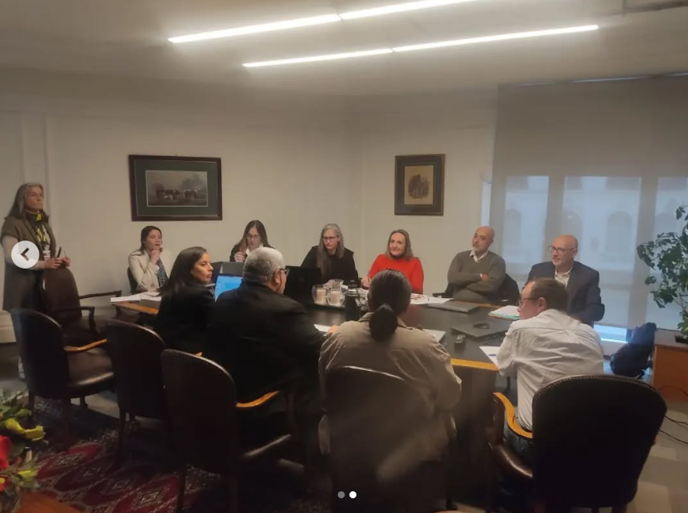
TALLER REGIONAL DE FA - CVP
19 al 21 de Agosto2024
Aumento de focos a nivel mundial-
Sector privado y vigilancia pasiva
Cambios del código OMSA (Ch 8.8)
Fortalecer el trabajo con CSA
Distintos estatus oficiales en la región
Desafíos presupuestales y técnicos de los SVO
Requerimientos comerciales más allá de los estándares

Slide 5
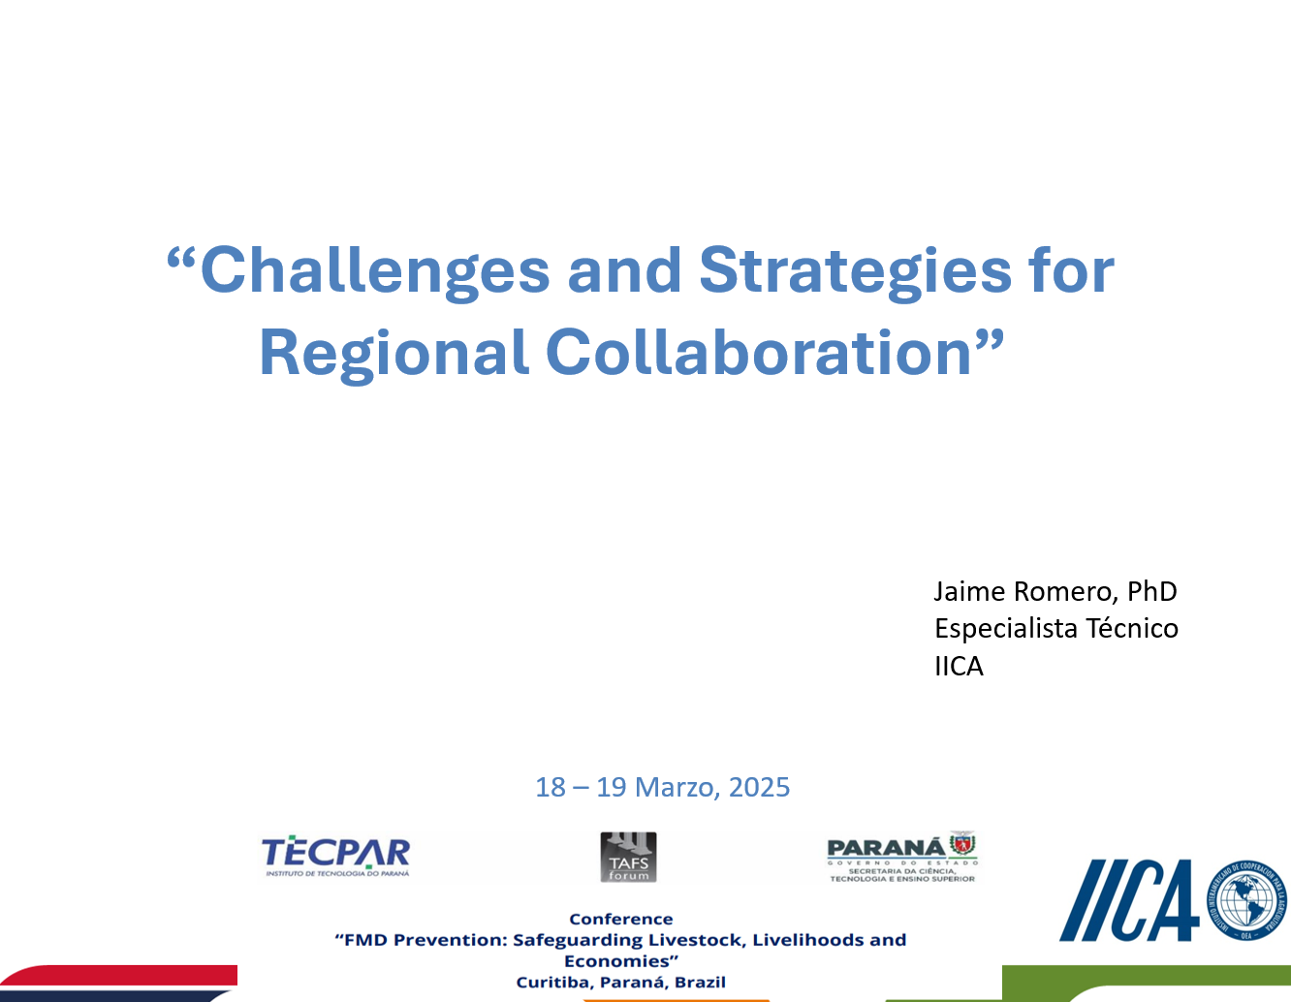
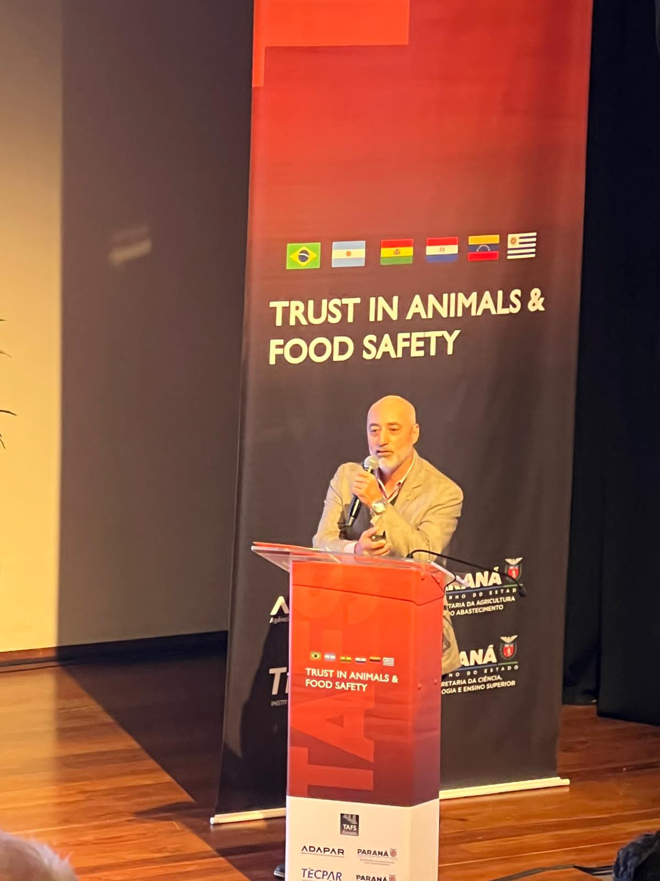

Slide 6
PRINCIPALES MENSAJES
La colaboración en FA está en el ADN
Redimensionar la institucional basado en evidencia
Redefinir agenda de trabajo colaborativo
Generación de beneficios y apropiación del valor
Estatus y comercio (contexto dinámico)

Slide 7

“Las Alianzas estratégicas son fundamentales para configurar políticas y procesos de transformación eficaces. Esto queda notoriamente demostrado por la asociación que líderes visionarios promovieron al proponer la creación de esa Comisión en 1972 que fue acogida con entusiasmo por la Organización Panamericana de la Salud (OPS)”
O. Cosivi
OPS, 2024

Slide 8




Gracias
www.paho.org/es/panaftosa/cosalfa-51
www.iica.int
https://www.instagram.com/iicaoficial/
PANAFTOSAinf
panaftosa_inf
Accede a nuestro Portal de Capacitación:
www.portalpanaftosa.org/es/

